Slide 1


Makler BÜ Meets KI
A Munich Re company
Fachworkshop
Vertraulich
Düsseldorf, 18.05.2026

Slide 2

Heutige Agenda
1
Begrüßung und Teamvorstellung
14:30 – 15:00h
Steiner, Richarz, Boulanger,
Brenneisen (ext.)
Aktuelle Situation
Workshop Ziele
15:00 – 15:45h
2
Ergebnisse der IST-Analyse
Holthusen / Gröning,
Renz (ext.), Brenneisen (ext.),
Amend
Einblick in Posteingangsmanagement (Indizierung)
Mengengerüste und Durchlaufzeiten
Herausforderungen und Quick Wins
3
Pause
16:00 – 16:45h
4
Prüfkatalog und SOLL-Prozess
Burmeister (ext.), Brenneisen (ext.)
16:45 – 17:15h
5
Ausblick: Technologische Lösungsoptionen
Liegl (ext.)
Wrap-up und nächste Schritte
6
17:15 – 17:30h
Steiner, Richarz, Boulanger, Brenneisen (ext.)

Slide 3

01
Begrüßung & Teamvorstellung

Slide 4

Governance und Teamvorstellung des Projektes
Teil von ESP3
Externe Beratung:
Projekt “Makler BÜ meets KI”
Sponsor: Peter Koßmann | Klemens Steiner
HR Sales
BL: Klemens Steiner
Maklervertrieb
Leiter Außendienst: Pierre Boulanger
Maklerservice (KBIGD)
AL: Holger Klindworth / N.N
1
2
4
Support & Accounting Sales Partner:
AL: Martin Richarz
3
Maklerservice Schaden / Unfall (KBIG2)
Kamil Rypa
OD Personenversicherungen
Automation & Digitalisation (HSA)
GL: Claudia Burnik
OD Prozesse (ODPB)
AL: Detlef Denich
Weitere ERGO Abteilungen
Advanced Analytics (DTEL)
GL: Tim Stettner
OD Prozesse (ODPP)
AL: Andreas Fröhlich
5
Support & Accounting AO (HSB)
GL: Dirk Amend
Anika Wesche
Alexandra Mai
Niels Lütke
Inge Lorusso
Eingangsmanagement mit Fokus BÜ
Frieder Gröning (EKSC)
Jan Steffen Holthusen (EYC)
6
Vertriebstechnik Makler / Koop. (ODPT)
GL: Dirk Erdmann
Pauline Fey
!
In aktueller Projektphase (Analyse und Fachkonzept) reine Fachsteuerung |
Operative Involvierung der IT ab Architekturkonzept
#
Involvierte fachliche Bereiche
Bereich
Abteilung
Gruppe

Slide 5

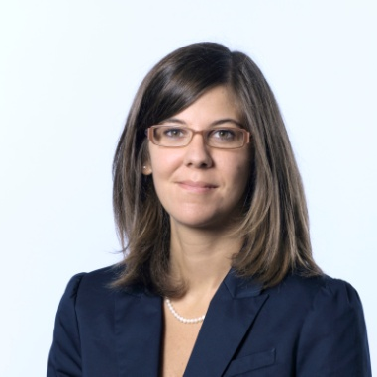
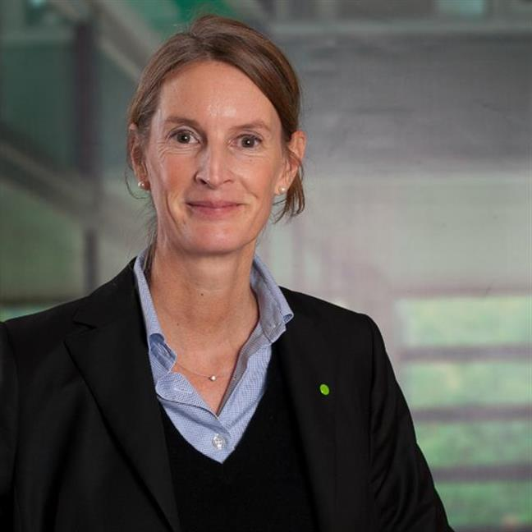
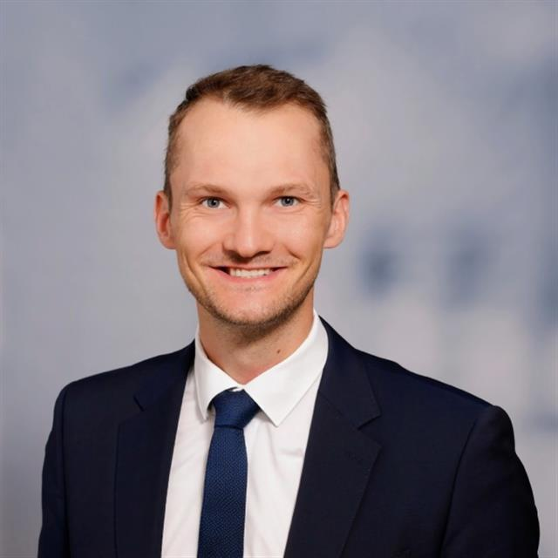
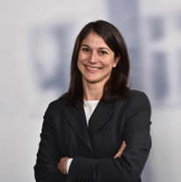

Das Deloitte Team freut sich auf den heutigen Workshop!
Nicole Liegl
Partnerin
Robotics und Zielbild
Brita Burmeister
Managerin
Fachliches Sollkonzept
Eike Brenneisen
Senior Consultant
KI-Anbindung
Christina Renz
Senior Consultant
Prozessanalyse
Carolin Lueg
Junior Consultant
Projektsupport

Slide 6
01
Aktuelle Situation & Workshop Ziele

Slide 7
Aktuelle Rückstandslage im BÜ-Prozess
Stand 18.05.
A Munich Re company
Entwicklung Gesamtrückstand
Herausforderungen
Laufender MAK-Abbau (4 MAK seit 31.12.2025) verschärft aktuelle Kapazitätssituation
Reduzierte Produktivität des aktuellen Teams im Vergleich zu Key-Ressourcen im Vorjahr
Signifikante technische Störungen
(aktuelles Release, Anpassung Roboter)
Offene Vorgänge nach Segment
5.151
5.449
Mitigationsmaßnahmen
Anforderung RD-Innendienst Unterstützung
(bisher 8 Köpfe, durch Maßnahmensteigerung 4,7 auf 5,5 (6.5²) MAK)
Samstagsarbeit für Mitarbeiter HSB
(3 Samstage im April)
Externe Unterstützung durch Hr. Mazin
Eskalationsverfahren für strategische Partner vorbereitet mit avisiertem Go-Live im Mai
KW9
KW10
KW11
KW12
KW13
KW14
KW15
KW16
KW17
KW 18
KW19
KW20
KW21
Gesamt
Komposit1
Leben1
KV
SLA
Aktueller Rückstand
~7.000 Vorgängen im Bereich Komposit/Leben
~2.500 Vorgängen im Bereich KV
→ Deutlich über dem aktuellen SLA mit 5.400 offenen Vorgängen
Projekt „BÜ Makler meets KI“ zur Optimierung des BÜ-Prozesses
1) Split Komposit/Leben indikativ auf Basis aktueller Eingangsverteilung (~85%/15%)

Slide 8
Auf Basis einer Stichprobe und strukturierter Klassifikation sind ~60% der Vorgänge kurzfristig automatisierbar
Klassifikation der Vorgänge
Warum sind 60% automatisierbar?
Kategorie | Anteil | Bedeutung
Stufe 1 Automatisierbar | 60% | Strukturierte, wiederkehrende Standardfälle
Stufe 2 Klärungsbedarf | 22% | Fehlende Informationen
Stufe 3 Außerhalb BÜ | 18% | Keine BÜ oder Sonderfälle
Hoher Anteil Einzelverträge (76%) → geringe Komplexität
Großteil der Eingänge strukturiert und vollständig
Datenbasis ermöglicht automatisierte Verarbeitung
Implikation (entscheidend)
Strukturierte Standardfälle ermöglichen direkte Automatisierung
Fokus auf große Maklerpools maximiert Skalierungseffekt
Signifikante Reduktion manueller Bearbeitung & Durchlaufzeiten
Makler-Pool Insight
Top-6 Maklerpools = ~ 70% des Volumens → Fokus Skalierung
Jung DMS
24%
Fonds Finanz
16%
blau direkt
14%
Weitere Makler der Top 6: DEMA, Fuhrmann, Qualitypool
Hauptsächlich relevant sind heute standardisierte Erstvorgänge mit vollständiger und strukturierter Datenbasis

Slide 9
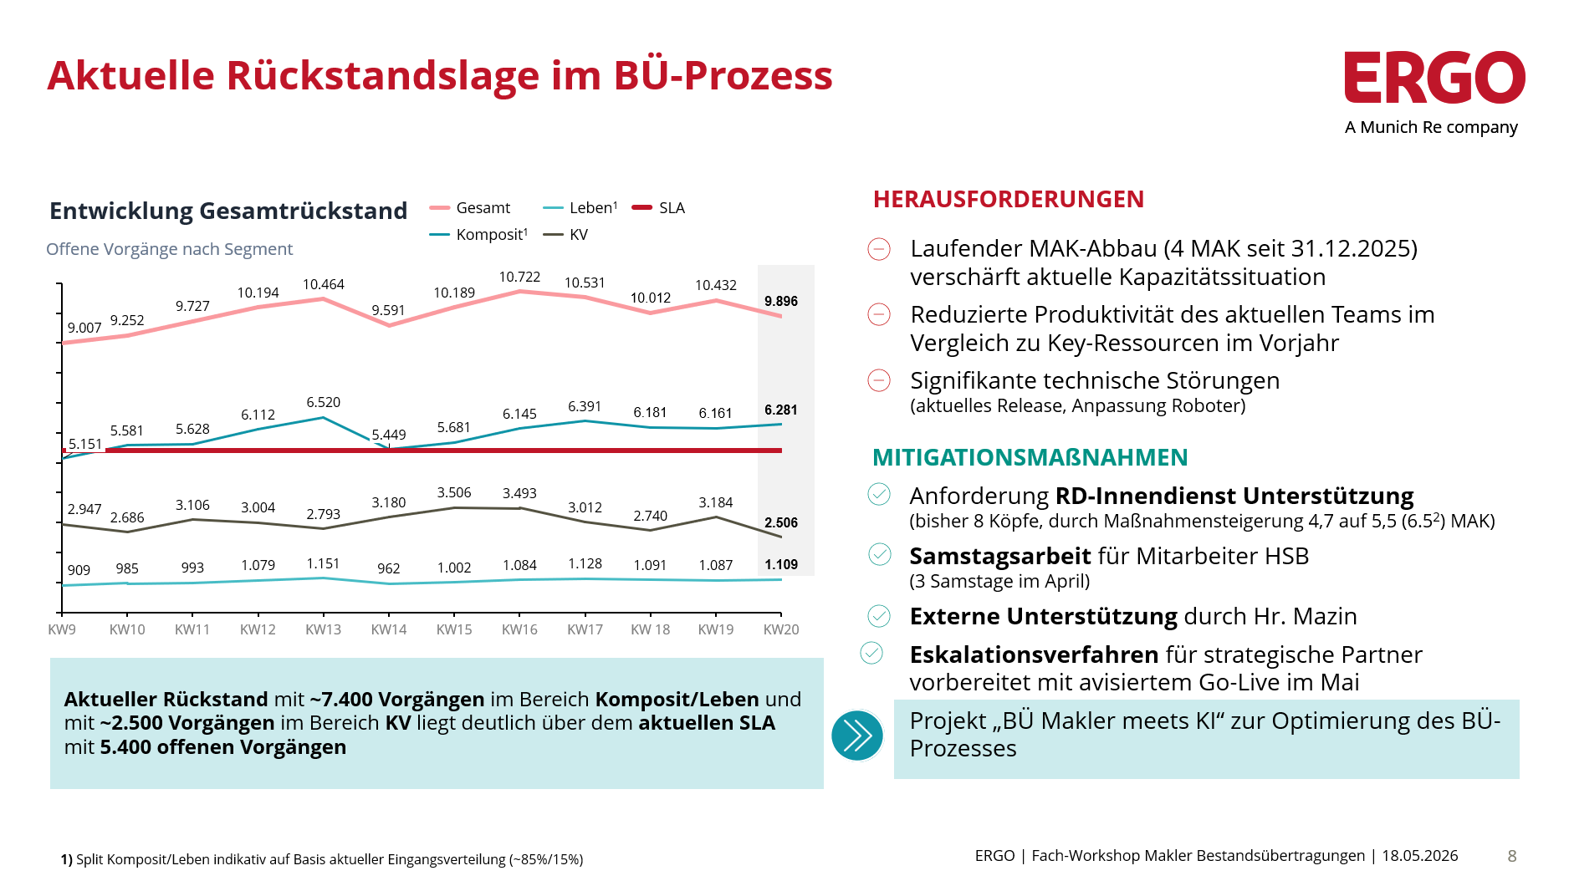
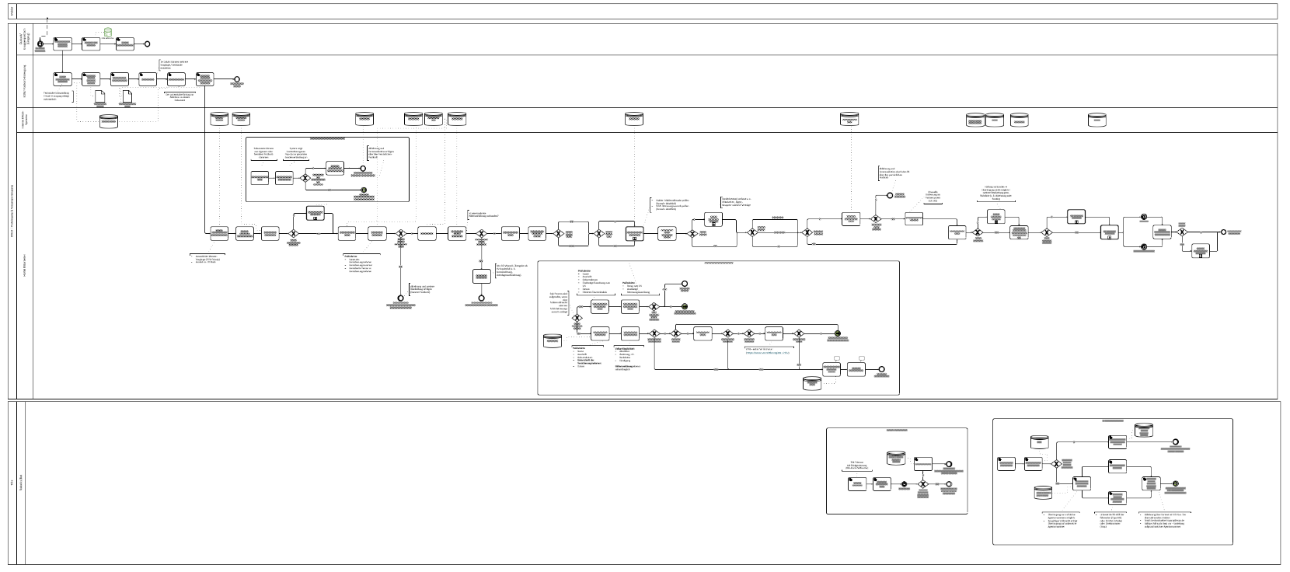
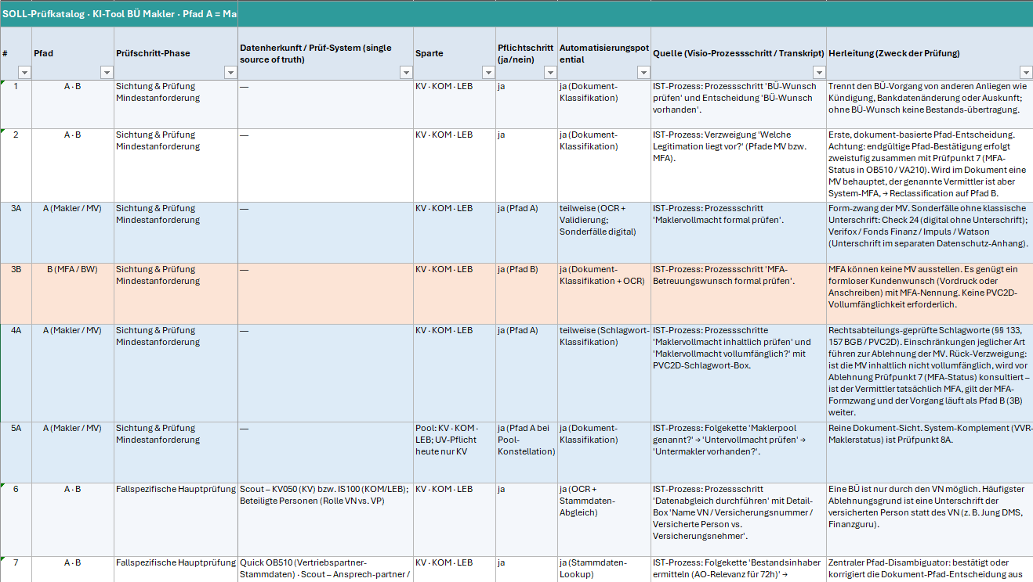
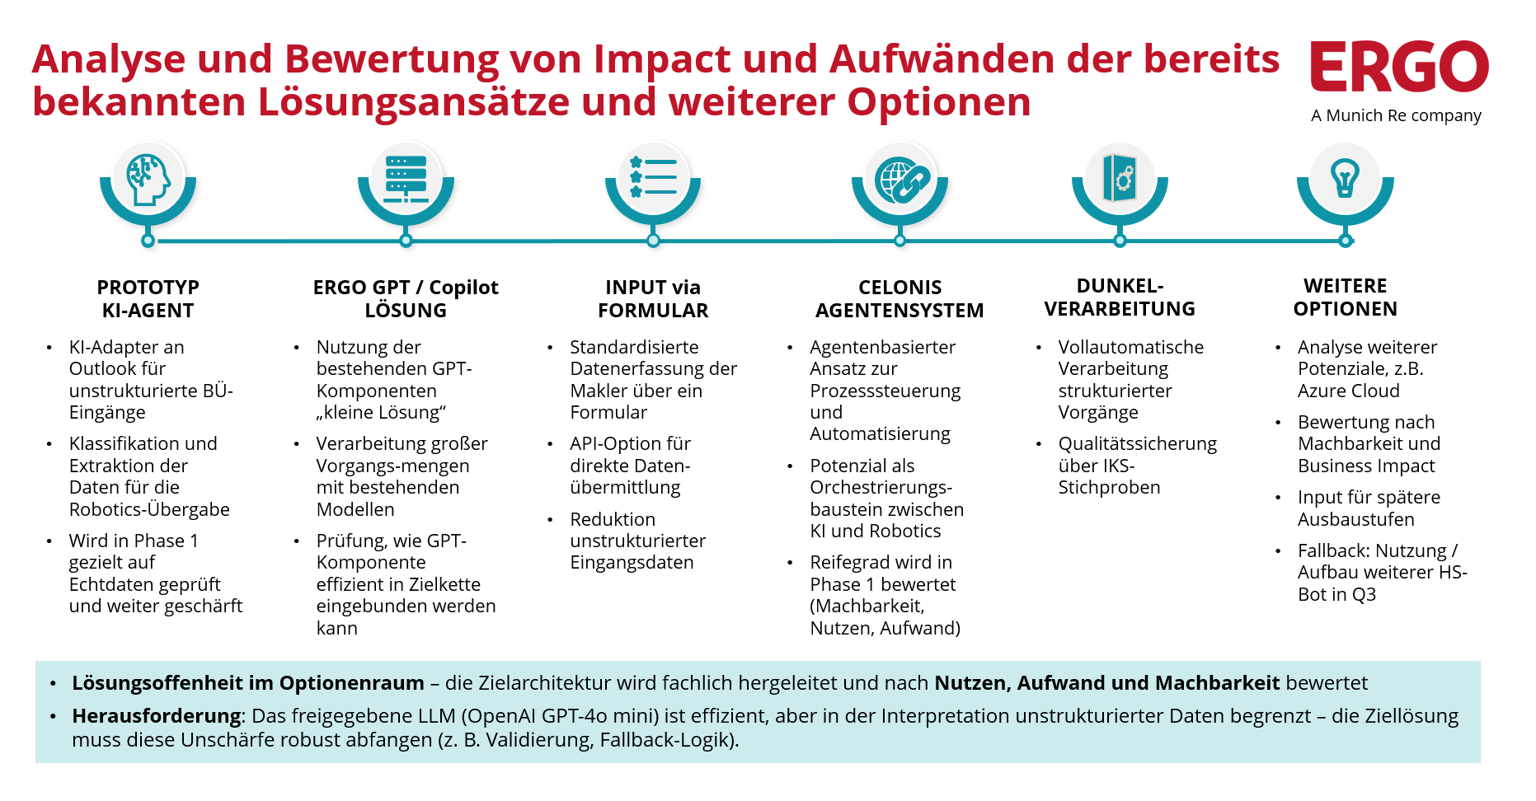
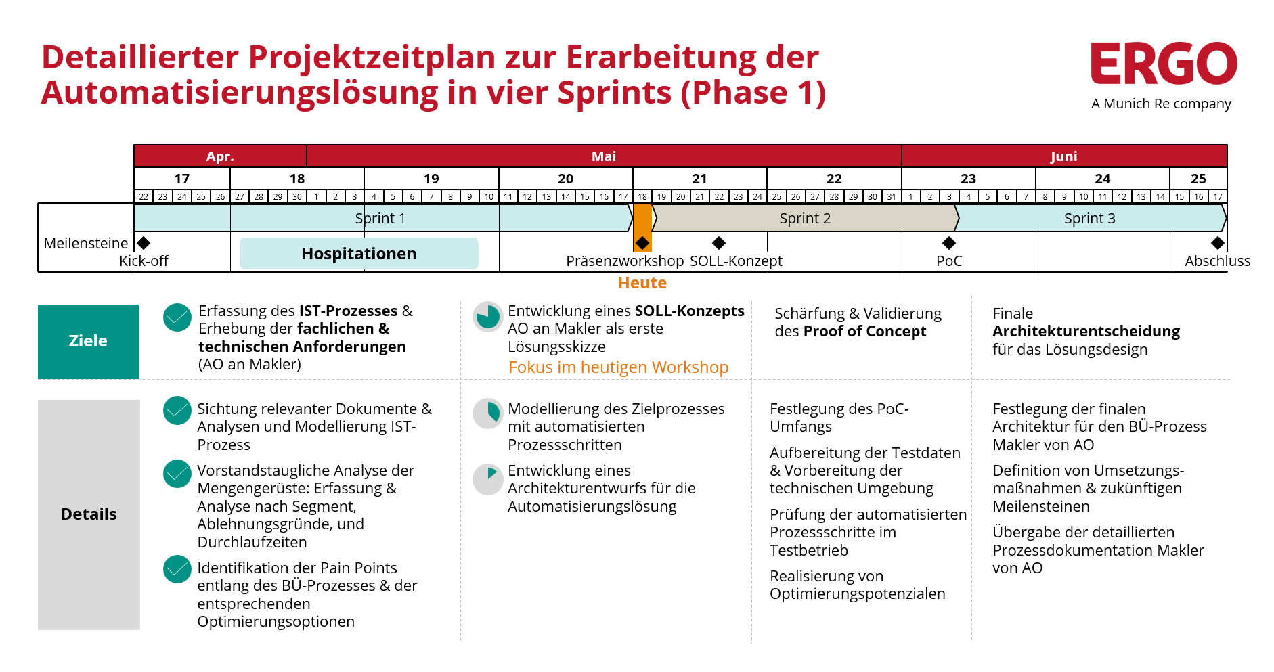
Zielsetzung des Fachworkshops
1
2
3
4
5
Begrüßung und Teamvorstellung
Ergebnisse der IST-Analyse
Prüfkatalog und
SOLL-Prozess
Technologische Lösungsoptionen
Wrap-up und nächste Schritte
Einordnung der aktuellen Situation
Workshop‑Ziel und Erwartungshaltung
Gemeinsamest Verständnis des IST-Prozesses
Kernergebnisse und Herausforderungen
Abgeleitete Quick Wins zur kurzfristigen Verbesserung
Validierter Prüfkatalog als Grundlage für das SOLL-Konzept
Abstimmung der fachlichen Anforderungen
Einordnung, wo Automatisierung sinnvoll ist
Erste Sicht auf mögliche Umsetzungsoptionen
Zusammenfassung der Ergebnisse
Klärung offener Punkte
Abstimmung der nächsten Schritte
Ziel des Workshops ist es, ein abgestimmtes Verständnis der IST-Prozesse zu schaffen, daraus konkrete Hebel für das SOLL‑Konzept und die Automatisierung abzuleiten sowie Ansätze zur zeitnahen Reduktion der Vorgangsmenge zu identifizieren.

Slide 10
02
Ergebnisse der IST-Analyse

Slide 11
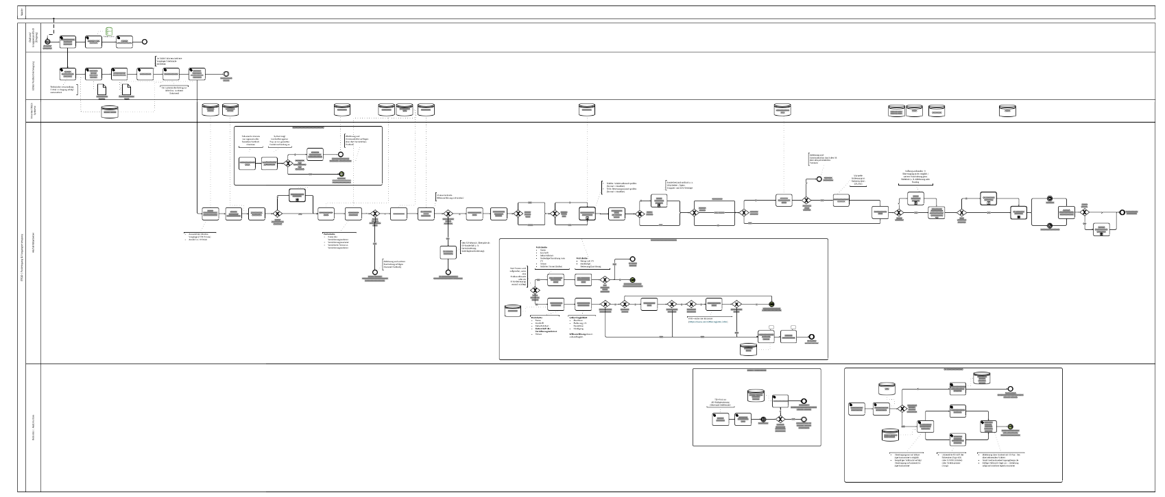
High-Level End-to-End (E2E) Sicht Makler BÜ Prozess
Eingang & Vorgangs-erzeugung
Sichtung & Prüfung Mindestanforderung
Fallspezifische Hauptprüfung
Automatisierung & Robotics
Qualitätssicherung & Prozessende
Reporting

Slide 12
Einblick in die Indizierung vom Eingangsmanagement
Eingang & Vorgangserzeugung
Sichtung & Prüfung Mindestanforderung
Fallspezifische Hauptprüfung
Automatisierung & Robotics
Qualitätssicherung & Prozessende
Kernfragen
Wie läuft die Indizierung eingehender (BÜ) Mails heute ab – manuell, halbautomatisch oder vollautomatisch?
Welche Felder werden zur Klassifikation herangezogen:
Betreff, Mailtext, Anhänge oder Kombinationen?
Nach welcher Logik erfolgt die Zuordnung von BÜ-Fällen zu den jeweiligen Postfächern / Postkörben?
Wo bestehen heute Unschärfen oder Fehlrouting (z.B. Reminder, Rückfragen, fachfremde Vorgänge in BÜ-Postkörben)?
Einordnung Eingangskanäle (heute)
Aktuell: Mehrere Outlook‑Postfächer mit unterschiedlicher Logik (z. B. BÜ, Maklerservice, Widerruf)
Zuordnung erfolgt teilweise manuell bzw. inkonsistent
Implikation (entscheidend)
Vereinfachung & Bündelung der Eingangskanäle zu diskutieren
Grundlage für klare Klassifikation und Automatisierung (z.B. ErgoGPT)

Slide 13
02
Ergebnisse der IST-Analyse – Herausforderungen und Quick Wins
Sichtung & Prüfung Mindestanforderung
Fallspezifische Hauptprüfung
Automatisierung & Robotics
Qualitätssicherung & Prozessende

Slide 14
Bestandsübertragung: Zentrale Unterschiede zwischen Gesundheit und Komposit/Leben
Gesundheit (Makler → AO)
Komposit/Leben (AO -> Makler)
Eingang &
Vorgangs-erzeugung
Strukturierte Einzelvorgänge
(jede E‑Mail = eigene Akte)
Hohe Transparenz und Steuerbarkeit
Gebündelter Eingang (eine Akte, mehrere Vorgänge)
Reales Volumen und Aufwand schwer messbar
Entscheidungs-
logik
Entscheidung je Vertrag (VNR)
Regelbasiert und standardisiert
Entscheidung über gesamte Kundenverbindung
Kontextabhängig mit hoher Varianz
Konsequenzen für Prozess &
Automatisierung
Hohe Automatisierbarkeit
Stabile, standardisierte Abläufe
Automatisierung nur unterstützend möglich
Höhere Komplexität und mehr manuelle Bearbeitung
Einordnung Maklervertrieb (Makler → Makler)
Prozess- und Prüflogik weitgehend vergleichbar mit Komposit/Leben → keine eigenständige Prozesslogik, sondern Variation des Standards; Prüfung in KV erfolgt durch HS
Standardfälle werden stabil und effizient bearbeitet, komplexe Fälle werden bewusst ausgesteuert,
z.B. Flotten- und Mantelverträge
Unterschiede in Aufwand und Automatisierung entstehen durch die Entscheidungsebene – nicht durch den Prozess

Slide 15
Kernerkenntnisse & konkrete Handlungshebel aus IST-Analyse und Hospitationen
Prozessschritt
Kernerkenntnis
Kurzfristig (Quick Wins)
Mittelfristig (Zielbild)
 | Eingang & Prozess- organisation | 10–15% der Vorgänge (gem. Stichprobe) keine neue BÜ, laufen dennoch durch Prozess Fehlende Differenzierung im Eingang | BÜ vs. Nicht-BÜ früh trennen Vermeidung unnötiger Prozess- durchläufe | Automatisierte Eingangs- klassifikation Signifikante Reduktion nicht-relevanter Vorgänge
 | System- architektur & Datenbasis | Unstrukturierte Eingänge → Fehlrouting Datenprobleme verursachen systematisch manuelle Nacharbeit | Eingänge standardisieren (Makler / Formate) klare Use‑Case‑Klassifikation | Vollständig strukturierte Eingangsdaten als Grundlage für Automatisierung Reduktion manueller Nachbearbeitung
 | Entscheidungs- logik & Bearbeitung | KV: regelbasiert (weniger Ausnahmen) KOM/Leben: hohe Varianz durch Vielzahl an Sparten (z.B. Wohngebäude, Rechtsschutz) führt zu Kontextentscheidung und mehr Aussteuerungen | Prüfkriterien vereinheitlichen Implizites Wissen reduzieren | Standardentscheidungen vollständig automatisiert Klare Trennung Standardfall vs. Sonderfall
 | Reporting & Transparenz | Keine einheitliche Datenbasis Reporting manuell & nicht vergleichbar | KPIs definieren und harmonisieren | Automatisiertes Reporting („Single Source of Truth“) Transparenz über Volumen & Status
 | KI-/ Auto-matisierungs- kontext | Automatisierung stark abhängig von Struktur & Daten | Fokus auf strukturierte Standardfälle | End‑to‑End automatisierte Verarbeitung standardisierter Vorgänge
01
02
03
04
05
Fokus der Optimierung: Reduktion unnötiger Vorgänge und strukturierter Eingang als Grundlage für Automatisierung

Slide 16
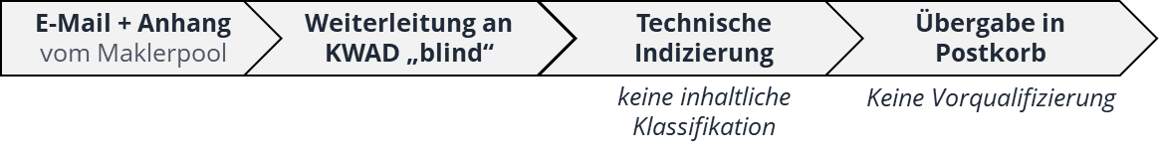

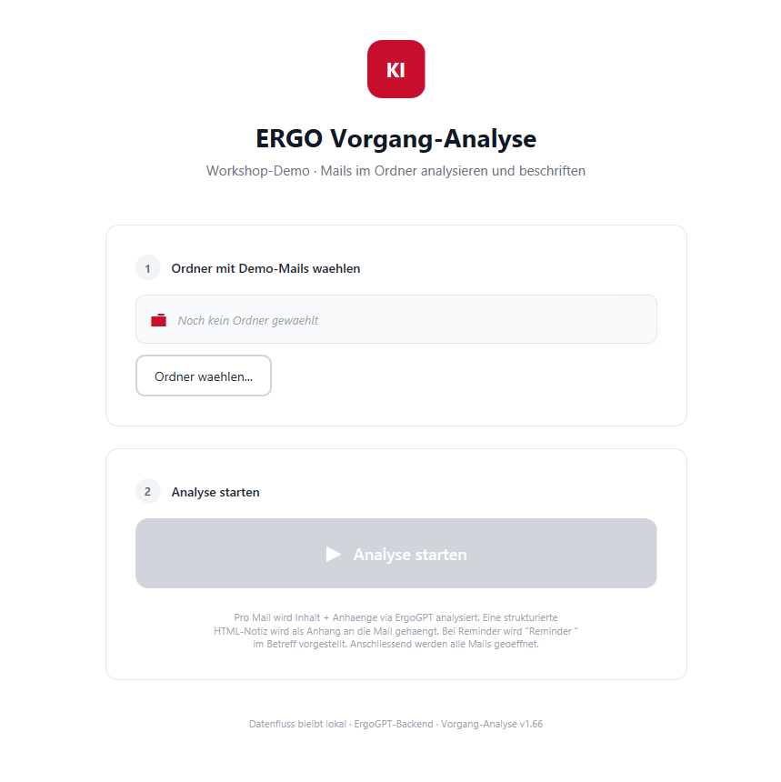
Möglicher Quick Win: Einbindung von ERGO GPT in Outlook zur Vorqualifizierung der Posteingänge | PoC mit Potential
E-Mail + Anhang
vom Maklerpool
Weiterleitung an KWAD „blind“
Technische Indizierung
Übergabe in Postkorb
E-Mail + Anhang
vom Maklerpool
Automatische ERGO GPT-Analyse
Strukturierte Notiz erzeugen
Bessere Indizierung
Notiz als Image
keine inhaltliche Klassifikation
Keine Vorqualifizierung
Vorqualifizierung
ggf. Anpassung Betreff
als zusätzlicher Anhang
Basierend auf
KI-Metadaten
Sichtbar im Vorgang
IST-Prozess (vereinfacht) – technische Verarbeitung ohne fachliche Vorqualifizierung
Gemische Fälle im Posteingang
(BÜ, Serviceanfragen, Schäden)
Keine Trennung neuer Vorgänge vs. Reminder
Keine strukturierte Vorqualifizierung
→ Aufwand entsteht vollständig im Postkorb des Sachbearbeiters
Fachliche Einordnung erfolgt zu spät im Prozess
Quick Win: Vorqualifizierung der Posteingänge mit ERGO GPT
!
Mehrwerte Sachbearbeitung
✓ Nur relevante BÜ-Vorgänge im Postkorb
✓ Datensheet mit gleicher Struktur für fachl. Prüfung
✓ Vorqualifikation als Sichtprüfung (Pool, MV, Sparte)
✓ Voraussetzung für Voll-Automatisierung
(Phase 2)
Live-Demo
Notiz enthält u.a.:
Klassifikation (BÜ / Anfrage / Antrag / Schaden / Nicht-Standard)
Vorgangstyp
Erstvorgang vs. Reminder (+ Quelle: Anhang-PDF / Betreff / Body)
Maklerpool (konsolidiert) + Maklernummer + Sparte + Vertragsnummer
MV-Status (OK / unvollständig / fehlt) + Schlüsselworte
Mail-Zusammenfassung (1-2 Sätze, neutral)
Einbindung ERGO GPT in Outlook Prozess bedarf Freigabe von AI-Pipelinemanagement
!

Slide 17
Sammlung von Quick Wins
Eingang & Vorgangs-erzeugung
Sichtung & Prüfung Mindestanforderung
Fallspezifische Hauptprüfung
Automatisierung & Robotics
Qualitätssicherung & Prozessende
Reporting
1. ERGO GPT: Verschlagwortung; bessere Indizierung
3. FB-Sensibilisierung bzgl. Datenqualität und Impact auf Effizienzen in anderen Abteilungen
7. Konsolidierung der individuellen Arbeitslisten „Spickzettel“
12. Best Practice, Erfahrungsaustausch; besseres Gefühl für Bot-Prozessierung – Verbesserung der Vorprüfung
13. Neuer Bot zur Prüfung der beauftragten BÜ
2. Sensibilisierung der Makler bzgl. des BÜ-Übertrags und ein Vorgang pro Mail
4. Prüfung Einsatz von Filtern z.B. nach RD → „Cherrypicking“ statt 10 Tages-Vorgabe
8. Informeller Arbeits-austausch
14. Einheitliche Erfassungsmethoden für das Reporting (MISO/ Postkorb)
18. Vereinfachen der manuellen Zählung
(1 Vorgang = 1 Akte)
5. ERGO GPT: Verschlagwortung; bessere Indizierung
9. ERGO GPT: Verschlagwortung; bessere Indizierung
15. Verständnis Vorgehensweisen anderer Segmente
19. Wird Montagsreport noch benötigt?
Für wen?
6. Filterung der Vorgänge,
KI-Lösung
10. Prüfung von Prüfkatalog (bspw. VVR Register)
16. Prüfung xls-Skript Holger zur automatisierten Befüllung der Rückstandstabelle
20. Neuen MISO-Bericht bauen
11. Austausch Best Practice
17. Prüfung Tagesreports über Celonis
Gibt es weitere Cluster/ Ideen für Quick Wins?
Bereits erfolgt
72-h-Bot technisch mit BÜ-Bot verbunden – Posteingang muss nur einmal gesichtet werden
Direktweiterleitung der Gruppenpostfächer an kwad@ergo.de – manuelles Hochladen mit EMID entfällt
Aktualisierter Katalog der fachlichen Beurteilung (Anlage)
Handlungsleitfaden Zahlenerfassung erstellt – Aufwand reduziert
Reminder werden in LV/Komposit nicht in den Postkorb geroutet (Prüfung Umfang offen)
In Test (LV/Komposit): Posteingang einmal bewerten + Vorab-Info aussteuern + Ablehnungen direkt rausschicken
Versuch Sparten-Sortierung (LV/LF) – erhoffter Effekt nicht eingetreten

Slide 18

Kaffeepause

Slide 19
04
Prüfkatalog und
SOLL-Prozess

Slide 20
High-Level End-to-End (E2E) Sicht Makler BÜ Prozess
Eingang & Vorgangs-erzeugung
Sichtung & Prüfung Mindestanforderung
Fallspezifische Hauptprüfung
Automatisierung & Robotics
Qualitätssicherung & Prozessende
Reporting

Slide 21
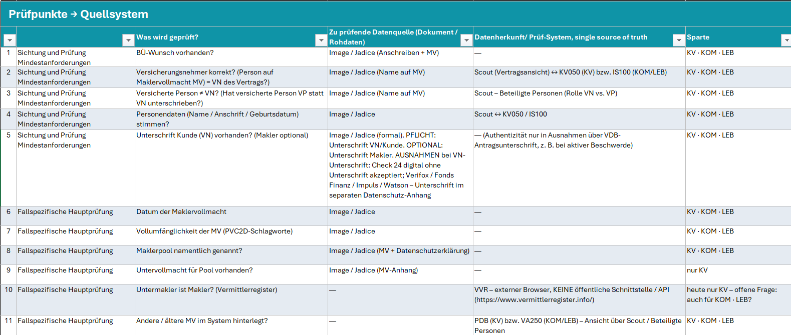
Validierung & Abnahme des Prüfkatalogs
Nicht im Workshop gezeigt
Ziel des Prüfkatalogs
Struktur des Prüfkatalogs
Abnahme und Entscheidung
entlang des E2E-Prozesses
Abnahme eines abgestimmten Prüfkatalogs
als Grundlage für den SOLL‑Prozess
A) Eingang & Vorgangserzeugung
Bewertungsmethode: Ampelprinzip
Fragestellungen
Sind die Prüfkriterien vollständig und korrekt?
Wo besteht Anpassungsbedarf?
Welche Kriterien definieren den SOLL‑Prozess?
B) Sichtung & Mindestanforderungen
Kriterium akzeptiert – keine Anpassung
Anpassung erforderlich – bis 25.05.
C) Fallprüfung
Kriterium abgelehnt - Neudefinition
D) Automatisierung & Robotics
1
Einordnung & Zielsetzung Prüfkatalog
Abnahmekriterien
2
E) Qualitätssicherung und Prozessende
inkl. Reporting
Prüfkriterien sind vollständig
Überblick Struktur & Kategorien
3
Alle Prüfkriterien wurden besprochen
Walkthrough & fachliche Diskussion
4
Keine offenen Punkte
Klärung offener Punkte & Priorisierung
Fachl. Prüfanforderungen entschieden
5
Abnahme & nächste Schritte
Ergebnis der Session ist ein abgestimmter und abnahmefähiger Prüfkatalog als Basis
für die weitere Prozessoptimierung.

Slide 22
Vorstellung & Abnahme des Prüfkatalogs
Nicht im Workshop gezeigt
Prozessoptimierung Makler BÜ – Sichtung und Prüfung Mindestanforderung
SOLL-Prüfkatalog · KI-Tool BÜ Makler · Hinweis: bei MFA/BW keine Maklervollmacht.
# | Prüfschritt-Phase | Was wird geprüft? | Zu prüfende Datenquelle (Dokument / Rohdaten) | Datenherkunft / Prüfsystem (Single Source of Truth) | Sparte | Pflichtschritt (ja/nein) | Anmerkung
1 | Sichtung & Prüfung Mindestanforderung | Liegt im Anschreiben ein BÜ-Wunsch vor (vs. anderes Anliegen)? | Image / Jadice – Anschreiben + Legitimation (Maklervollmacht ODER Betreuungswunsch bei MfA) | — | KV · KOM · LEB | ja
2 | Sichtung & Prüfung Mindestanforderung | Legitimations-Typ (Dokument-Sicht): liegt eine Makler­vollmacht oder ein Betreuungs­wunsch für einen MFA / Agentur­partner vor? | Image / Jadice (Dokument-Typ, Briefkopf, MV-/BW-Formular) | Host System OB726 | KV · KOM · LEB | ja
3 | Sichtung & Prüfung Mindestanforderung | MV formal vollständig: Name VN · Anschrift · Geburtsdatum · Unterschrift VN · MV-Datum · Bezug zum VN. | Image / Jadice (Maklervollmacht) | — | KV · KOM · LEB | ja
4 | Sichtung & Prüfung Mindestanforderung | MV inhaltlich vollumfänglich: Abschluss · Änderung · Kündigung · Willenserklärung | Image / Jadice (MV-Text) | — | KV · KOM · LEB | ja

Slide 23
Vorstellung & Abnahme des Prüfkatalogs
Nicht im Workshop gezeigt
Prozessoptimierung Makler BÜ – Fallspezifische Hauptprüfung (1/2)
# | Prüfschritt-Phase | Was wird geprüft? | Zu prüfende Datenquelle (Dokument / Rohdaten) | Datenherkunft / Prüfsystem (Single Source of Truth) | Sparte | Pflichtschritt (ja/nein) | Anmerkung
6 | Fallspezifische Hauptprüfung | Vertrag aktiv? Ist der betroffene Vertrag noch in Bestand (nicht beendet / historisch)? | — | Scout (Vertragsstatus / Beendigungsdatum); ggf. SV001 (KOM/LEB) für Beendigungsdatum / Vertragsstatus | KV · KOM · LEB | ja
7 | Fallspezifische Hauptprüfung | Vertrags-Identität: ist der Unterzeichner der MV/BW tatsächlich der Versicherungsnehmer des betroffenen Vertrags? (Abgleich Dokument ↔ System) | Image / Jadice (Name, Anschrift auf MV/BW; Geburtsdatum nur auf MV) | Scout – KV050 (KV) bzw. IS100 (KOM/LEB); Beteiligte Personen (Rolle VN vs. VP – Vollmachtgeber = VN) | KV · KOM · LEB | ja
8 | Fallspezifische Hauptprüfung | Vermittler-Status & Bestandstyp: ist der im Dokument genannte Vermittler System-seitig Makler, Kooperations­partner, MFA / Agentur­partner, AO – oder ein Sonderbestand (Mitarbeiter / Eigen / Gruppen­vertrag KV180 / bKV / AvD / BestAdvice / Ford VV / FVB)? | — | Quick OB510 (Vertriebspartner-Stammdaten) · Scout – Ansprech­partner / Betreuerdaten · VA210 (Allgemeine Vertragsdaten) · Vertriebspartner-Datenhaltung | KV · KOM · LEB | ja
9 | Fallspezifische Hauptprüfung | Pool-Validierung im Vermittlerregister: ist der Untermakler im VVR als Makler eingetragen? | — | VVR – externer Browser (https://www.vermittlerregister.info/, KEINE öffentliche API) | KV · KOM · LEB | ja
10 | Fallspezifische Hauptprüfung | System-Legitimation: ist bereits eine andere oder ältere MV/BW hinterlegt – oder ein einreichender Untermakler bereits registriert (Wechsel Maklerpool, Korrespondenz-BV)? | — | Partner-System: PDB (KV-Datenhaltung) bzw. VA250 (KOM/LEB; lt. KV-IST-Visio auch KV-Pflege); Sicht über Scout – Beteiligte Personen (KV) / Rechtsverhältnisse (KOM, LEB) | KV · KOM · LEB | ja

Slide 24
Vorstellung & Abnahme des Prüfkatalogs
Nicht im Workshop gezeigt
Prozessoptimierung Makler BÜ – Fallspezifische Hauptprüfung (2/2)
# | Prüfschritt-Phase | Was wird geprüft? | Zu prüfende Datenquelle (Dokument / Rohdaten) | Datenherkunft / Prüfsystem (Single Source of Truth) | Sparte | Pflichtschritt (ja/nein) | Anmerkung
11 | Fallspezifische Hauptprüfung | Widerruf-Check: liegt ein Kunden-/Makler-Widerruf zur gleichen VNR oder ein anderer offener Verbund mit Widerspruch vor? | Image / Jadice (sofern Widerruf im Verbund eingegangen) | Scout – Ausrufezeichen je VNR (evtl. Pop-up Partnerbeziehung), Außendienst­übersicht; Postkorb (Verbund / Ablage / andere offene Verbünde) | KV · KOM · LEB | ja
12 | Fallspezifische Hauptprüfung | Weitere Verträge / VNRs des Kunden vorhanden (inkl. Mehrfach-Verbünde zu einem Vorgang)? | — | Scout – Außendienst­übersicht (Ausrufezeichen je VNR) · Postkorb (Mehrfach-Verbund-Hinweis 'Mehrere Verbünde …') | KV · KOM · LEB | ja
13 | Fallspezifische Hauptprüfung | Agenturnummer-Validierung: ist die im Anschreiben genannte AGT aktiv (inkl. 'alte' AgNr vor ZAV), stimmen die hinterlegten Stammdaten und ist der Vermittler als Makler bzw. MfA angebunden? | Image / Jadice (Agenturnummer + Maklername aus Anschreiben/MV) | Quick – OB726 (Status SB-Sicht) · OB735 (Status Bot-Sicht; ersetzt OB728); Stammdaten OB510 (inkl. Anbindung Makler/MfA) | KV · KOM · LEB | ja
14 | Fallspezifische Hauptprüfung | Rahmenvertrag / Sonderkonditionen (z.B.Rechtsschutz): liegt eine BÜ-Sperre via Rahmenvertrag oder Sonderkondition vor? | — | Scout – Versicherungsart (RS Rahmenvertrag · Fremdleitmerkmal) ↔ SV001 (Feld 'Bestandsübertragung möglich: ja/nein' · Beendigungsdatum · Vertragsstatus) | KOM · LEB | ja (KOM/LEB)

Slide 25
Vorstellung & Abnahme des Prüfkatalogs
Nicht im Workshop gezeigt
Prozessoptimierung Makler BÜ – Automatisierung/ Robotics sowie Qualitätssicherung
# | Prüfschritt-Phase | Was wird geprüft? | Zu prüfende Datenquelle (Dokument / Rohdaten) | Datenherkunft / Prüfsystem (Single Source of Truth) | Sparte | Pflichtschritt (ja/nein) | Anmerkung
15 | Fallspezifische Hauptprüfung | Provisionshaftung: ist eine offene Haftung vorhanden (durch vorherigen Vermittler / Makler / MfA), die der BÜ entgegensteht? | — | KV: Scout – Vertragsumfang ↔ KV050 (manuell durch SB). LEB: durch BÜ-Bot aus Scout / IS100 (Vertragsumfang). KOM: NICHT relevant. | KV (manuell) · LEB (Bot) – KOM nicht relevant | ja (KV + LEB)
16 | Fallspezifische Hauptprüfung | Korrespondenzadresse / Mailadresse des Maklers für Bot-Ausgangs-schreiben ermitteln. | Image / Jadice (Absender-Mail-Adresse aus Anschreiben – falls im Anschreiben zusätzlich genannt: diese verwenden) | Quick OB510 → PF20 → OB729 (Postanschrift + Mailadresse je AGT); Backup DiOrg / SAP (lt. GPT-BOT-Entscheidungen 16.03.2026) – nicht für KV (E-Mail wird über Kontext ermittelt) | KOM · LEB | ja (KOM/LEB)
17 | Automatisierung & Robotics | Bot-Routing: AO-Bestand → 72-h-Vorabinfo, sonst direkte Übergabe an BÜ-Bot. | — | Scout – Bestandsinhaber; Themen-Postkorb PVBHH72 - Erstinformation | KV · KOM · LEB | ja
18 | Qualitätssicherung & Reporting (Prozessende) | Bot-Ergebnis-QS: wurde die BÜ technisch korrekt durchgeführt? | — | Scout – Vertragsumfang; Sammel-Postkorb für Bot-Aussteuerungen | KV · KOM · LEB | ja

Slide 26
05
Ausblick: Technologische Lösungsoptionen

Slide 27
Analyse und Bewertung von Impact und Aufwänden der bereits bekannten Lösungsansätze und weiterer Optionen
Ingestion Layer
AI Processing Layer
Orchestration Layer
Execution Layer
Backend Layer
Eingangsschicht
Daten aus unterschiedlichen Kanälen wie E-Mail und Upload-Systemen werden zur weiteren Verarbeitung erfasst und standardisiert
Moderne KI-Technologien wie Azure OpenAI und Document Intelligence interpretieren Inhalte und liefern strukturierte Daten für den Prozess
Dieser Layer fungiert als zentrale Steuerinstanz.
Anhand definierter Regeln wird über Automatisierung oder manuelle Prüfung entschieden
Blue Prism RPA-Bots führen operative Aufgaben aus, während menschliche Bearbeiter komplexe Fälle bearbeiten.
Integration bestehender Systeme sichert korrekte Datenverarbeitung und Speicherung.
Wesentliche Lösungsbausteine (Einzel-Komponenten noch während Sollkonzeption zu validieren)
Azure Layer:
• Logic Apps (Eingang)
• Azure OpenAI (KI Prüfung)
• Document Intelligence (OCR)
• Functions (Steuerung)
Execution:
• Blue Prism Bots
Backend:
• Scout
• KV050 / IS100
• Quick (OB510 / OB726)
• PDB / VA250
VON…
• Unstrukturierter E-Mail Eingang
• Manuelle Sichtung & Prüfung
• Hohe Systembrüche (Scout, Quick etc.)
• Bots nur teilweise nutzbar
ZU…
• KI-Vorqualifizierung & Routing
• Automatisierte Vorprüfung
• End-to-End Datenfluss
• Straight-Through Processing für Standardfälle

Slide 28



KI-Vorqualifizierung und Bot-gestützte Prüfung heben den Großteil des Potenzials bereits in der taktischen Lösung – die technische Ziellösung bleibt der langfristige Ausbaupfad
Nicht im Workshop gezeigt
ARCHITEKTUR
Kurzfristige Lösung (MVP)
Eingang & Vorgangserzeugung
Sichtung & Prüfung Mindestanforderung
Fallspezifische Hauptprüfung
Automatisierung & Robotics
Qualitätssicherung & Prozessende
Eingangskanäle
KI-Tool zur Vorqualifizierung
(Halb-automatisch)
Indizierung durch Posteingangsmgmt.
Postkorb
Manuelle Prüfung
BÜ-Bots
inkl. 72H
Taktische Lösung
(bis Q4 2026)
Eingang & Vorgangserzeugung
Sichtung & Prüfung Mindestanforderung
Fallspezifische Hauptprüfung
Automatisierung & Robotics
Qualitätssicherung & Prozessende
Eingangskanäle
Strukturierungsbot (KI) (Prio 1)
Indizierung Posteingangsmgmt.
Postkorb
Prüf-Bot auf Basis Prüfkatalog
(Prio 2)
Manuelle Prüfung
BÜ-Bots
inkl. 72H
Technische Zielösung (Langfristig)
Eingang & Vorgangserzeugung
Sichtung & Prüfung Mindestanforderung
Fallspezifische Hauptprüfung
Automatisierung & Robotics
Qualitätssicherung & Prozessende
Eingangskanäle
Indizierung Posteingangsmgmt.
Postkorb
Prüf-Bot auf Basis Prüfkatalog
Manuelle Prüfung
BÜ-Bots
inkl. 72H
LLM – Layer
Datenübertragungsassistenz

Slide 29
06
Nächste Schritte

Slide 30
Detaillierter Projektzeitplan zur Erarbeitung der Automatisierungslösung in vier Sprints (Phase 1)
Apr.
Mai
Juni
17
18
19
20
21
22
23
24
25
22
23
24
25
26
27
28
29
30
1
2
3
4
5
6
7
8
9
10
11
12
13
14
15
16
17
18
19
20
21
22
23
24
25
26
27
28
29
30
31
1
2
3
4
5
6
7
8
9
10
11
12
13
14
15
16
17
Sprint 1
Sprint 2
Sprint 3
Meilensteine
Hospitationen
Kick-off
Präsenzworkshop
SOLL-Konzept
PoC
Abschluss
Heute
Ziele
Erfassung des IST-Prozesses & Erhebung der fachlichen & technischen Anforderungen
(AO an Makler)
Entwicklung eines SOLL-Konzepts AO an Makler als erste Lösungsskizze
Schärfung & Validierung
des Proof of Concept
Finale Architekturentscheidung
für das Lösungsdesign
Fokus im heutigen Workshop
Details
Sichtung relevanter Dokumente & Analysen und Modellierung IST-Prozess
Vorstandstaugliche Analyse der Mengengerüste: Erfassung & Analyse nach Segment, Ablehnungsgründe, und Durchlaufzeiten
Identifikation der Pain Points entlang des BÜ-Prozesses & der entsprechenden Optimierungsoptionen
Modellierung des Zielprozesses mit automatisierten Prozessschritten
Entwicklung eines Architekturentwurfs für die Automatisierungslösung
Festlegung des PoC-Umfangs
Aufbereitung der Testdaten & Vorbereitung der technischen Umgebung
Prüfung der automatisierten Prozessschritte im Testbetrieb
Realisierung von Optimierungspotenzialen
Festlegung der finalen Architektur für den BÜ-Prozess Makler von AO
Definition von Umsetzungs-maßnahmen & zukünftigen Meilensteinen
Übergabe der detaillierten Prozessdokumentation Makler von AO

Slide 31
Unsere nächsten Schritte
# | Was?
01 | Modellierung des Zielprozesses mit automatisierten Prozessschritten
02 | Entwicklung eines Architekturentwurfs für die Automatisierungslösung
03 | Entwicklung eines SOLL-Konzepts AO an Makler als erste Lösungsskizze
04 | Aufplanen von kurzfristigen Optimierungspotenzialen/ Quick Wins
05 | Vorbereitung der Architekturentscheidung
06

Slide 32
Aktueller Bestandsübertragungsprozess mit hohem manuellen Prozessanteil – Optimierung durch RPA und KI vorgesehen
Ausgangslage
Zielsetzung
Der BÜ-Prozess (AO zu Makler) in der HSB-Gruppe umfasst 2.000–4.000 Vorgänge pro Woche — mit erheblichen Ineffizienzen trotz bestehender Robotics-Lösung
Hoher zeitlicher Druck aufgrund Rückstandssituation und Reduzierung Ressourcen im Kernteam
Verschiedene Sparten und vielfältige Eingangskanäle erzeugen heterogenes Arbeitsgut — standardisierte Verarbeitung ist kaum möglich
Der manuelle Bearbeitungsanteil vor Robotics-Übergabe skaliert nicht mit dem Volumen — Personaleinsatz steigt linear mit den Vorgangszahlen
KI-Potenzial auf der Prozesstrecke ist bislang nicht erschlossen — weder in der Klassifikation noch in der Vorverarbeitung
Effizienzgewinne auf gesamter Prozesstrecke durch gezielten KI-Einsatz — in Kombination mit bestehenden Robotics-Lösungen, nicht als Ersatz
Fachliche Anforderungsdefinition orientiert an technischen Gegebenheiten, Systemlandschaft und Besonderheiten der verschiedenen Sparten
Validierter PoC in Phase 1 als belastbare Grundlage für die Implementierungsentscheidung — Investitionsfreigabe auf Basis echter Ergebnisse
Drei-Phasen-Ansatz von der Initialisierung über die Implementierung bis zum Pilotbetrieb —
Go-Live bis Mitte August 2026
Nachhaltiger Eigenbetrieb durch ERGO nach Projektabschluss — vollständiger Wissenstransfer und Dokumentation als Liefergegenstand
Ziel: vom manuellen Einzelfall zur skalierbaren KI-gestützten Prozesskette
Teilfokus im Projekt
Hauptfokus im Projekt
Eingang
Vielfältige und heterogene Eingangskanäle
Prüfung Vollmacht
Vorhandensein & Gültigkeit
Vollständigkeit
Kontrolle der Unterlagen
Vertragsabgleich
Matching auf Bestandssystem
RPA-Übergabe
Weiterleitung an das Robotics-System
Postkorb-Prozess
ERGO | Fach-Workshop Makler Bestandsübertragungen | 18.05.2026

Slide 33
Zusammengefasste Kernergebnisse und Herausforderungen aus bislang 9 geführten Hospitationen und Reviewterminen
Gesundheit (Makler → AO)
Komposit/Leben (Makler → AO)
Maklervertrieb (Makler → Makler)
Eingang &
Vorgangs-
erzeugung
Eingang akten‑ & volumengenau (jede E‑Mail = eigenständige Akte)
Zählbarkeit & Steuerung gegeben (Volumen, SLA, Backlog belastbar)
Fachlich gebündelter Eingang (eine Akte, mehrere Eingänge)
Eingangstransparenz unvollständig → reales Arbeitsvolumen unterschätzt
Bearbeitung startet im Postkorb;
Eingangsrouting „ähnlich
Sichtung &
Prüfung
Mindest-
anforderung
Klar definierte formale Mindestanforderungen
Frühe, regelbasierte Ausschlüsse reduzieren Varianz
Kontextabhängige Mindestprüfung
Kein BÜ‑Wunsch = Prozessende (keine technische Umindizierung)
Gleiche formale Logik
Zusatzrisiko: fehlerhafte Indizierung möglich → erhöhte Prüfungstiefe
Fallspezifische
Hauptprüfung
Fokus auf Vertrag (VNR) & BÜ
Regelbasiert & standardisiert
Zusatz‑Sicherheitsschicht (z. B. Untermakler/VVR
Umfänglichere Inhalte bei der Bearbeitung
Abwägung & Ausnahmen systemimmanent
Prüfschritte „gleich“, aber Praxis stark standardfall‑orientiert
Sonderkonstellationen (z. B. Flotten/Mantel) bewusst ausgesteuert
Automatisierung
& Robotics
Hohe Automatisierbarkeit
Stabile Durchläufe, geringe Exception‑Quote
Automatisierung unterstützend, nicht führend
Exception‑Quote strukturell höher (entscheidungsbedingt)
Automatisierung über definierte Übergabepunkte
72h‑Bot fungiert als Routing‑Instanz und wartet nur bei AO‑Relevanz
Qualitäts-
sicherung &
Prozessende
Prozessende oft Teilprozess‑Ende
Qualität präventiv durch Regeln & Mindestlogik
Prozessende fachlich final
Qualität reaktiv über Aussteuerung/Nacharbeit
Prozessende formal klar
Qualität durch Standardfälle & Aussteuerung komplexer Konstellationen

Slide 34
Stichprobenprüfung Posteingang ergibt Automatisierungspotential in Stufe 1 von ~60% der Vorgänge
WIP | Layout
Trichteranalyse Posteingang
Vom Gesamteingang zum
Automatisierungspotential
Klassifikation in drei Bearbeitungsstufen
Verteilung der 1.030 echten Makler-Vorgänge
Pool-Konzentration
Top-6-Makler nach Eingangsvolumen
Stufe 1 Automatisierbar | ~60% (646)
Jung DMS
24%
1.094
Eingang gesamt 100%
• Sparten: Komposit 53% | KV 29% | Leben 16%
• Geschäftstyp BÜ: Einzelvertrag 76% | Kundenverbindung 24%
• Anhang-Qualität: 94% Text-PDF (automatisch parsbar)
• Pool-Konzentration: Top 3 decken 54% ab
Fonds Finanz
16%
blau direkt
14%
1.030
Echte Makler-Vorgänge 94%
DEMA
7%
Schnittstellen-Priorisierung auf Maklerpools
Fuhrmann
5%
891
BÜ-Erstvorgänge · 81%
Stufe 2 Klärungsbedarf | 22% (245)
Qualitypool
4%
245
MV Klärungsbedarf 22%
• 35% MV fehlt im Anhang → Outbound: MV nachfordern
• 33% MV unvollständig → Klärungs-Template
• 29% kein Outbound → MV nachfordern
• 4% nicht prüfbar (Scan/OCR) → manuelle Sichtung
Top des Stichprobenpools Pools = 70% des Volumens
646
Automatisierungspotential 60%
Mengengerüste und Optimierungsbedarf:
4.500 wöchentlich eingehende Makler BÜs
70% der BÜs gehen über 6 Topmakler Jung, DMS, Fonds Finanz, blaudirekt, Dema, Fuhrmann/ Qualitypool ein
Optimierung: bei Zielwert Durchlaufzeit 10 Minuten
→ 18 Min * 0,5 * 4.500 BÜ‘s → 40.500 Min./ Woche
Stufe 3 Außerhalb BÜ 19% (203)
Automatisierungspotential: BÜ-Erstvorgang ohne Reminder mit vollständiger Maklervollmacht
• 9% Reminder / Wiedervorlage
• 3% Nicht-BÜ (Anfrage, Antrag)
• 6% Rauschen / System-Mails
• 5% Sondertarif / Flotte
Ziel: Frühzeitige Aussortierung im Eingangsmanagement

Slide 35
Validierung & Abnahme des Prüfkatalogs (SOLL-Grundlage)
Ziel: Gemeinsame Validierung, Verständnis, Sicherstellung der Vollständigkeit und Abnahme der Prüfkriterien/ des Prüfkatalogs
Fragestellungen: 1. Auf welchen Prüfkriterien kann die Optimierung des IST-Prozesses aufsetzen?
2. Wie kann der SOLL-Prozess initial aussehen?
Struktur des Prüfkatalogs
Abnahme und Entscheidung
1
Hintergrund und Notwendigkeit Prüfkatalog
entlang des High-Level
E2E-Prozesses
Bewertungsmethode: Ampelprinzip
Kriterium akzeptiert – keine Änderung
2
Erläuterung der Kategorien
und Kriterien
Anpassung erforderlich – bis 25.05.
A) Eingangs-/ Vorgangserzeugung
Kriterium abgelehnt - Neuformulierung
3
Walkthrough und Diskussion/
Klärung von Fragen
B) Sichtung & Prüfung Mindestanforderungen
Abnahmekriterien
C) Fallspezifische Hauptprüfung
Prüfkriterien sind vollständig
4
Offene Punkte und Anpassung, Priorisierung der Prüfkriterien
Alle Prüfkriterien wurden besprochen
D) Automatisierung & Robotics
5
Abnahme und Überführung in
die weiteren Projektaufgaben
Keine offenen Punkte
E) Qualitätssicherung und Prozessende inkl. Reporting
Fachl. Prüfanforderungen entschieden
ERGO | Fach-Workshop Makler Bestandsübertragungen | 18.05.2026

Slide 36
Möglicher Quick Win: Einbindung von ERGO GPT in Outlook zur Vorqualifizierung der Posteingänge | PoC mit Potential
WIP | Layout
Aktueller IST-Prozess (vereinfacht dargestellt)
Herausforderungen im IST-Prozess
Email + Anhang
vom Maklerpool
Weiterleitung
"blind" an KWAD
Indizierung
rein technisch
Einstellung als Postkorbvorgang
keine Quailifizierung
Posteingang teilweise gar keine Bestandsübertragung (Antrag/Anfrage/Schaden im BUe-Postkorb)
teilweise Reminder (kein neuer Vorgang)
keine Vorqualifizierung
(Pool / Sparte / Vertragsnummer / MV-Status)
→ Aufwand entsteht erst im Postkorb beim Sachbearbeiter
Quick Win: ERGO GPT zur Vorqualifizierung
Email +
Anhang
vom Maklerpool
Automatische
ErgoGPT-Analyse
Vorqualifizierung
Strukturierte
Notiz erzeugen + ggf. Anpassung Betreff
als zusätzlicher Anhang
Bessere
Indizierung
auf KI-Metadaten
Notiz als Image
im Vorgang sichtbar
!
Quick Win Mehrwerte für die Sachbearbeitung
✓ Ausschließlich neue BÜ-Vorgänge im Postkorb
✓ Datensheet mit gleicher Struktur für fachl. Prüfung
✓ Vorqualifikation als Sichtprüfung (Pool, MV, Sparte)
✓ Voraussetzung für Voll-Automatisierung (Phase 2)
Live-Demo im Workshop
Strukturierte Notiz enthält bspw.:
• Klassifikation (BÜ / Anfrage / Antrag / Schaden / Nicht-Standard)
• Vorgangstyp
• Erstvorgang vs. Reminder (+ Quelle: Anhang-PDF / Betreff / Body)
• Maklerpool (konsolidiert) + Maklernummer + Sparte + Vertragsnummer
• MV-Status (OK / unvollständig / fehlt) + Schluesselworte
• Mail-Zusammenfassung (1-2 Sätze, neutral)
!
Hinweis:
Einbindung ERGO GPT in Outlook Prozess bedarf Freigabe von AI-Pipelinemanagement

Slide 37
Einwertung der Quick Wins
1
2
3
4
5
6
Wirkung
7
8
9
10
11
13
12
14
15
16
17
18
19
20
hoch
mittel
niedrig
Aufwand
niedrig
mittel
hoch

